Slide 1
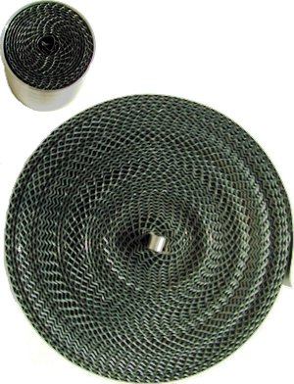
Lección Pública
Catalizadores estructurados
Aplicación en el reformado de metano
Profesora: Adriana García

Slide 2
Objetivo y Puntos a tratar
Introducir conceptos básicos de la aplicación de catalizadores estructurados en el reformado de metano.
Soportes estructurados
Características
Tipos
Catalizador sobre estructuras metálicos
Impregnación del catalizador sobre el sustrato metálico
Empleo de catalizadores estructurados en el reformado de metano

Slide 3




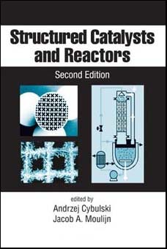
Bibliografía Recomendada
Cybulski y Moulijn, Structured Catalysts and Reactors
Revistas científicas:
Catalysis today
Applied Catalysis
International Journal of Hydrogen
Catalysis letter
Conocimientos previos
Transferencia de calor
Transferencia de masa
Catálisis heterogénea
Procesos químicos que empleen catalizadores
Reformación de metano

Slide 4
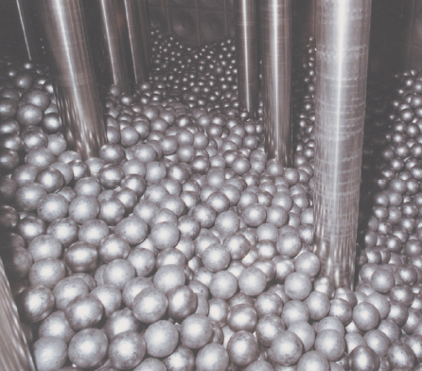


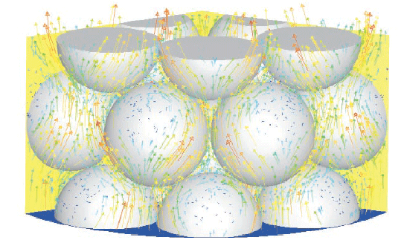
Reactores de lecho fijo
Alto delta P
Altas T
Fricción y choque
Vapor
Partícula de catalizador
ΔP
IMP-HDS-1
Atrición y formación de finos
Acanalamiento
Condiciones no adecuadas
Reactor de Hidrodesulfuración de naftas
Conducción
Radiación -Convección
T pared
externa
T catalizador
100 º C

Slide 5
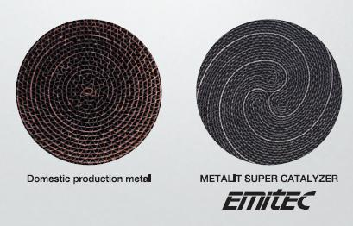
Catalizadores Estructurados
Búsqueda de medios que permitan solucionar estos problemas
Condiciones no adecuadas
CATALIZADORES ESTRUCTURADOS
Acanalamiento
Alto delta P
Estructuras regulares que están libres de aleatoriedad al nivel del reactor, lo cual es característico para lechos empacados al azar de partículas de varias formas
Atrición y formación de finos

Slide 6
Clasificación de catalizadores estructurados
Diseño | Catalizadores Monolíticos; monolitos con un solo canal de flujo Catalizadores de Membrana; Catalizadores de flujo de pared. Catalizadores Organizados
Material de Soporte | Cerámicos Metálicos
Condiciones de Mezcla | Una muy limitada mezcla radial dentro de los canales y no hay intercambio de masa entre los canales individuales resultando una mezcla nula sobre el reactor (catalizadores monolíticos). Una intensa mezcla radial sobre la sección transversal del reactor (catalizadores organizados). Una mezcla radial limitada dentro del canal y transferencia de masa limitada entre canales adyacentes; y mezcla radial limitada sobre el reactor (catalizadores de membrana).
Modo de operación | Estado estacionario (tratamiento de efluentes gaseosos industriales). Procesos no estacionarios: cambios periódicos (silenciadores catalíticos, convertidores de flujo reverso, monolitos rotatorios); oscilaciones (flujo Taylor de gases y mezclas liquidas a través de los canales).

Slide 7
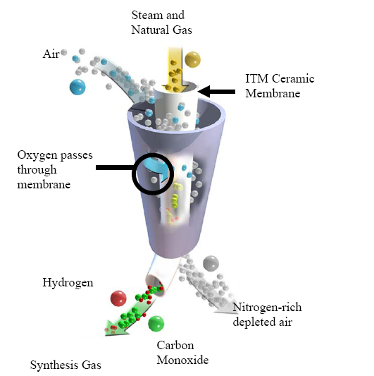
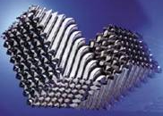
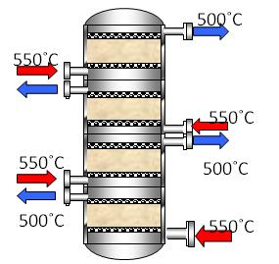
Tipos de catalizadores estructurados
Catalizadores de membrana
Catalizadores monolíticos
Catalizadores organizados

Slide 8
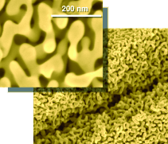
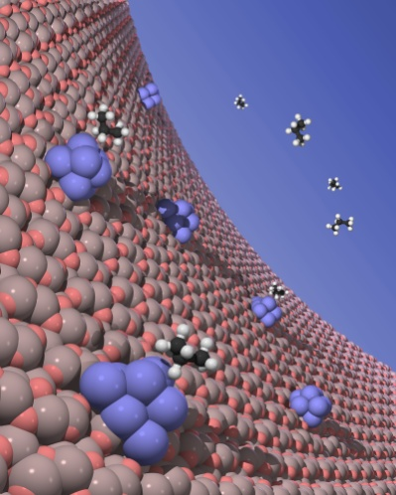
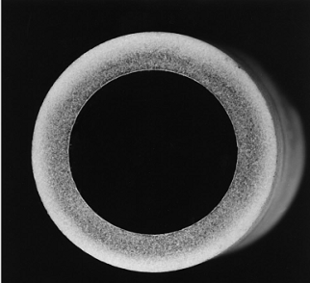
Catalizadores de membrana
Son sistemas en donde el catalizador cumple dos funciones separar selectivamente y catalizar la reacción, son estructuras de paredes permeables, también son llamadas monolitos con flujo de pared.
El material catalíticamente activo está presente sobre o dentro de las paredes de los canales.
El transporte de masa radial ocurre por difusión a través de las paredes permeables.
La remoción continua, a través de las paredes de los productos desplaza la reacción hacia la formación de productos, incrementando la conversión.
Aplicaciones
Desalinización
Procesos de separación en los campos de biotecnología
Técnicas ambientales
Explotación y procesamiento de gas natural y petróleo

Slide 9
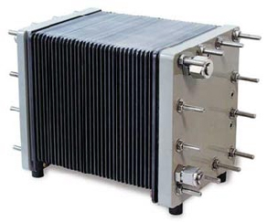
Catalizadores de membrana
Reformado autotérmico de metano
CH₄ + ½O₂ CO + 2H₂
CH₄ + H₂O CO + 3H₂
Proceso eficiente desde el punto de vista energético.
Altos costos de separación del O₂ proveniente del aire
Celdas combustibles

Slide 10
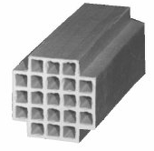
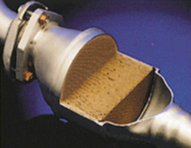
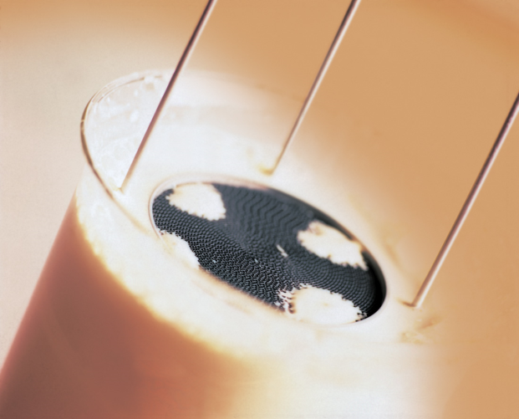
Catalizadores monolíticos
Son estructuras unitarias que contienen canales paralelos estrechos o pasajes en zigzag, en donde los ingredientes catalíticamente activos son dispersados uniformemente sobre la estructura monolítica.
Monolítos incorporados
Monolítos cubiertos por lavado
Reduce la posibilidad de que ocurran puntos calientes como resultado de las características de mala distribución en lechos catalíticos empacados.
Andrzej Cybulski and Jacob A. Moulijn STRUCTURED CATALYSTS AND REACTORS, CRC Taylor & Francis 2006

Slide 11
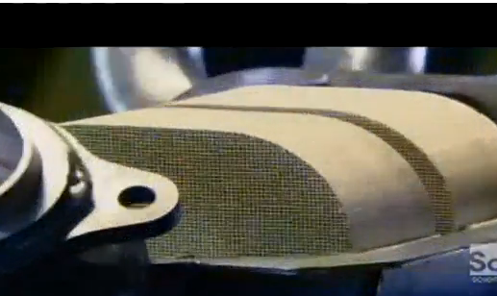
Catalizadores monolíticos
Se estima entre dos o tres veces más caros que los catalizadores de partículas
Aplicaciones
Combustión y usos ambientales, por ejemplo como quemadores de los gases de motores y para remoción de compuestos peligrosos de gases industriales.

Slide 12
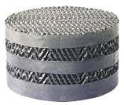
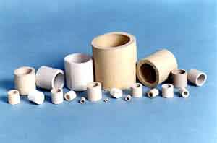
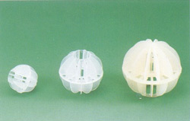
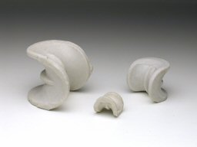
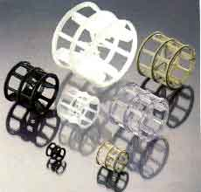
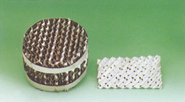
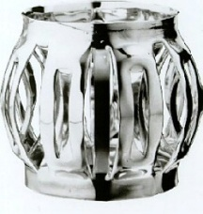
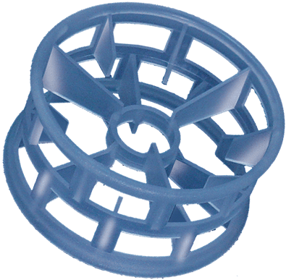
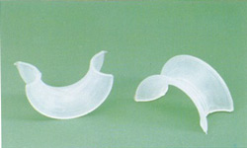
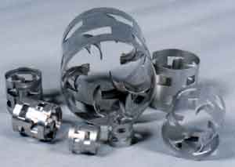
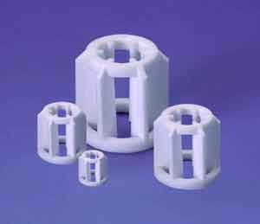
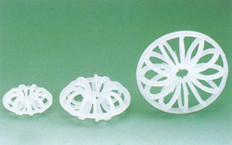
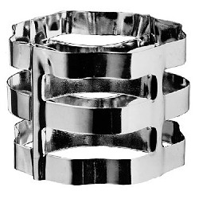
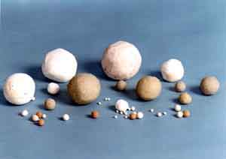
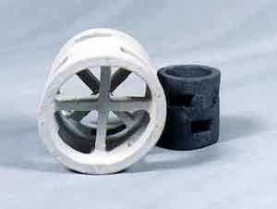
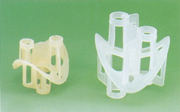
Catalizadores organizados
Se le llama catalizadores organizados a los siguientes sistemas:
Rasching
Hackette
Los catalizadores en partículas arreglados en matrices
Sillas de Berl
Hiflow
Mellapack
Pall
Top-pak
Hiflow
Glistch
Sillas intalox
Cualquier otro catalizador no particulado tales como rellenos cubiertos con material activo catalíticamente, similares en diseño a los usados en columnas de destilación y adsorción y/o en mezcladores estáticos.
Tellerette
VSP
Esferas
Raflux
Haier

Slide 13
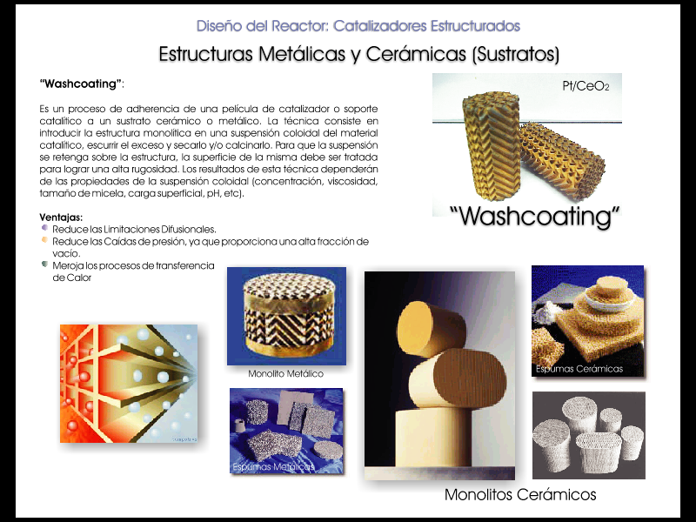
Catalizadores organizados
Son una de las soluciones más efectivas si se requiere una transferencia de masa y calor mas intensa en el lecho catalítico.
Una distribución de tiempos de residencia muy estrecha hace que el flujo a través del relleno estructurado sea cercano al patrón de Flujo Pistón.
Aplicaciones
*Eliminación de NOx en condiciones oxidantes empleando HCs como reductor (motores diesel).
*Oxidación fotocatalítica de Compuestos Orgánicos Volátiles, “VOC”.
*Depuración de aguas. Reactores de tres fases.
*Reacciones de vapo-reformación, oxidación parcial, reformación seca y reformación autotérmica de HC.

Slide 14
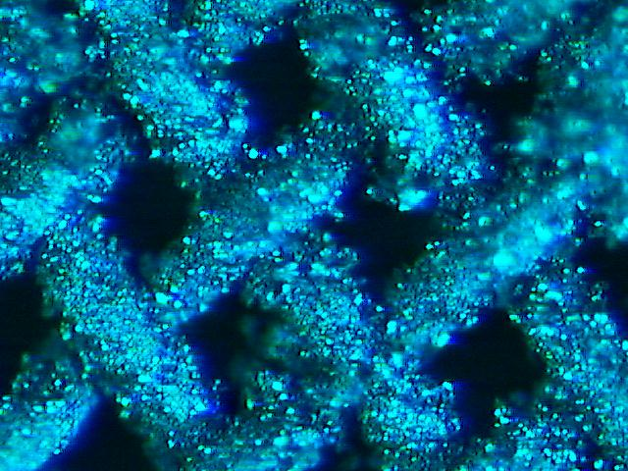
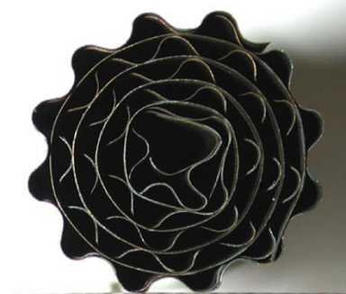
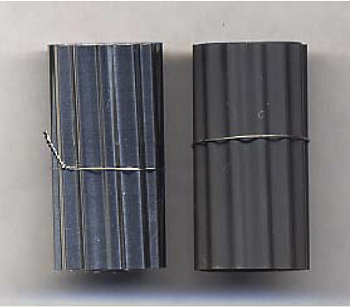

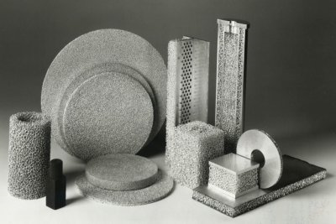
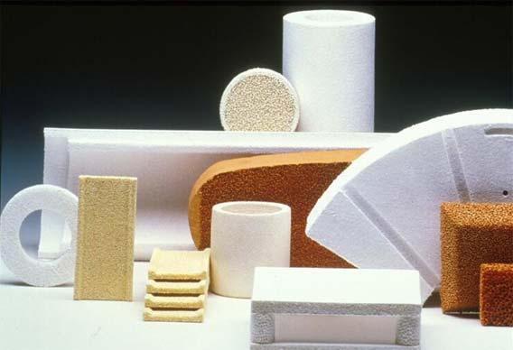
Catalizadores Estructurados
Soporte o material estructural
Material catalítico
Sitio activo (metal)
Soporte
Cerámicos
Metálicos
La forma y por lo tanto el flujo, la resistencia mecánica y térmica

Slide 15
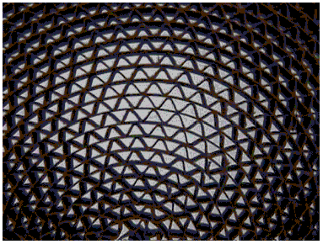
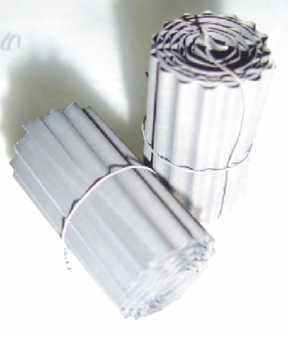
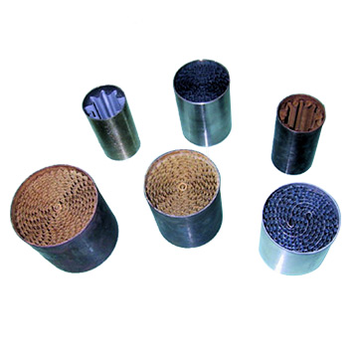
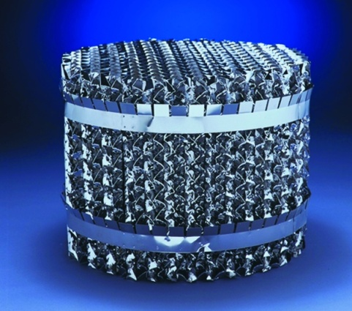
Catalizador sobre estructuras metálicos
Estructuras metálicas
Ventajas sobre las esructuras cerámicas:
Posibilidad de reducir el espesor de pared entre celdas y de disminuir la sección transversal de éstas.
Poseen menor masa y menor capacidad calorífica, por lo que el calentamiento es mucha más rápido y eficaz.
Materiales: aleaciones ferríticas o aluminio
En la preparación se distinguen :
Elaboración de la estructura
La preparación del monolito
El recubrimiento catalítico
Propiedades de la superficie de la estructura
Afinidad entre la superficie y el catalizador

Slide 16
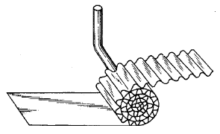
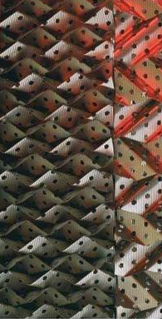
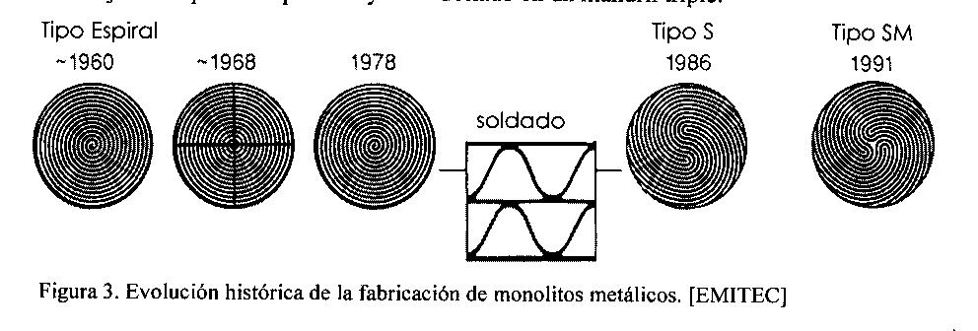
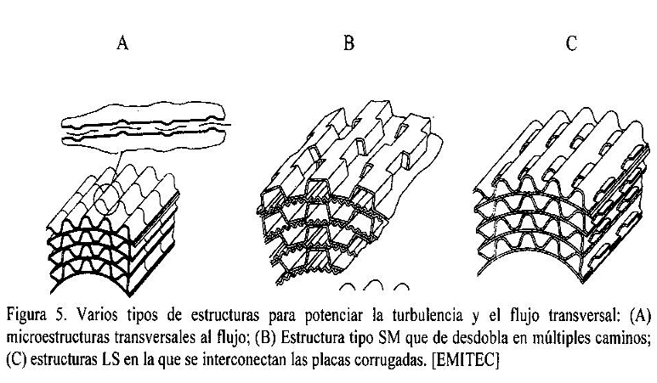
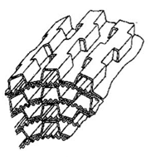
Elaboración de la estructura
Son casi exclusivamente producidos por técnicas de corrugación
Emitec
Para mejorar el coeficiente de transferencia a la pared y las conductividades radiales, es deseable aumentar la turbulencia y la interconexión entre los canales

Slide 17
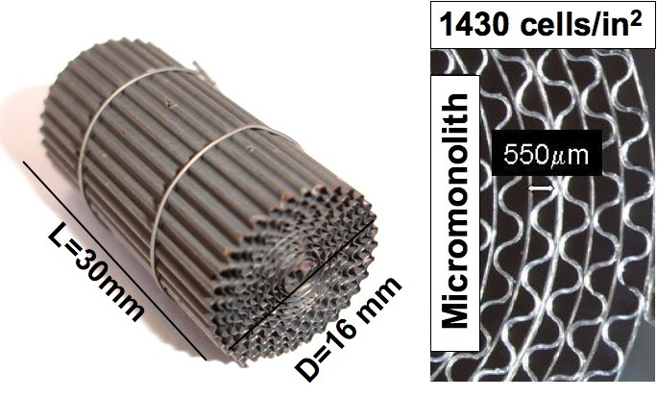

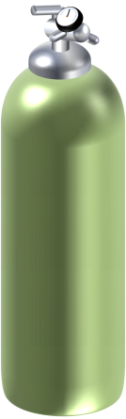

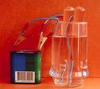



Rugosidad
Preparación del soporte
Aleaciones ferríticas
Aluminio
Óxidación anódica
Óxidación térmica
En principio, el área específica de los sustratos monolitos es baja
Tratamiento térmico
Anodización
Al₂O₃
Porosidad
Engramado

Slide 18





Rugosidad
Preparación del soporte
Acero inoxidable 316
Acero inoxidable Austenítico 304
Tratamiento químico
Tratamiento ácido
Tratamiento térmico
Óxidos de Cr y Mn
Porosidad
Cristales

Slide 19

Deposición del slurry catalítico sobre la estructura
En general, la suspensión y el sol-gel son aplicados a un objeto estructurado por cubrimiento por inmersión, y en algunos casos se usa el cubrimiento en spray como alternativa.
Washcoating
Dipcoating
Sparycoating
Viscosidad
Tamaño de partícula
Applied Catalysis A: General 315 (2006) 1-17 Review on methods to deposit catalysts on structured surface Valérie Meille

Slide 20
Deposición del slurry catalítico sobre la estructura
Deposición Electroforética (EPD= Electrophoretic deposition)
Atracción de cargas opuestas
+
Distancia
Material a ser recubierto
V y tiempo
Deposición Electroquímica y Recubrimiento Electrolítico
+
Reducción (ganancia de electrones)
Material a ser recubierto
Applied Catalysis A: General 315 (2006) 1-17 Review on methods to deposit catalysts on structured surface Valérie Meille

Slide 21


Deposición del slurry catalítico sobre la estructura
    Impregnación
Inmersión en la solución

Slide 22
Reformación de metano
RV
Reformado con Vapor.
Reformado con CO₂.
Oxidación Parcial de Metano.
Ventajas
Exotermicidad disminuye el consumo energético.
La selectividad se ve afectada por la formación de H₂ O y CO₂.
Actividad afectada por la formación de puntos calientes en el catalizador.
Gran consumo de O₂
Alta Relación H₂/CO.
Altos Costos de Energía.
Exceso de vapor para evitar la formación de coque.
(∆H= +206 Kj/mol)
Menor tratamiento de la Materia Prima.
Contribuye a la utilización del CO₂.
Desactivación del Catalizador por deposición de Coque.
Baja Relación H₂/CO.
RS
(∆H= +264 Kj/mol)
Desventajas
COMBINACIONES
OP
(∆H= -36 Kj/mol)
(∆H= -802 Kj/mol)
EXOTÉRMICAS Y ENDOTÉRMICAS

Slide 23

FORMA DEL CATALIZADOR
Soltan Mohammadzahed J. S., Zamaniyan A. IChem^{E} Vol 80, Part A. Mayo 2002
Fácil de manufacturar con técnicas convencionales
Resistencia mecánica
Gran área superficial
TRANSFERENCIA DE CALOR Y MASA

Slide 24

Catalizador comercial
8-20% NiO/ α-Al₂O₃
Anillos cilíndricos ( diámetro/diámetro interno/longitud)
16/6 x 16 - 19/8 x 19 mm
Área superficial = 30-35 m²/g
Área de Ni = 5,6 m²/g
Densidad de lecho = 1,1-1,2 g/cc
Estructura de los catalizadores:
Anillos densos, rasching
Esferas con ranuras
Ruedas
Esferas perforadas
Disminuye caída de presión
Disminuye limitaciones de difusión
Favorece la conductividad térmica
Venenos: compuestos sulfurados, halógenos (Cl, F,), metales,
coque.

Slide 25





Debilidades
8-20% NiO/ α-Al₂O₃
Equipos más grandes
GHVS bajas
cantidad de catalizador
Incremento de costos
Radiación Convección
Conducción
T pared
externa
T catalizador
100 º C

Slide 26

Patente N° 2158621 (1998)
Titulo: Producción de gas de síntesis por reformación de vapor utilizando un hardware catalizado
Asignado: Haldor Topsoe
Washcoating
Radiación Convección
Conducción
T pared
externa
T catalizador
5 º C

Slide 27
Ryu Jae-Hong y col. (2007),
Fecralloy
17 gr
3 gr
Conversión de Metano (%)
Mantiene volumen
El monolito presenta mayor actividad, lo que indica que la capacidad de transferencia de calor se incrementa significativamente por el uso del monolito metálico
Temperatura (ºC)
La temperatura en el centro del monolito metálico es mucho mayor que en una pastilla de catalizador del mismo tamaño.

Slide 28

García A. y colaboradores 2009
Reformación de metano con dióxido de carbono y oxígeno (Ref. combinada)
Precursor catalítico:
LaNiO₃
La_{0,8}Ca_{0,2}NiO₃
Reformación de metano con vapor y oxígeno (Ref. Autotérmica)
Precursor catalítico:
LaRu_{0.6}Ni_{0.4}O₃
La_{0,8}Ca_{0,2}Ru_{0,6}Ni_{0,4}O₃
2,5 cm de diámetro

Slide 29



Comparación recubrimiento y adherencia del precursor a la malla de acero y al FeCralloy
Área de contacto
Óxido tipo perovskita | Estructuras de FeCrAlloy® | Estructuras de Acero Inoxidable
 | Masa Promedio del Catalizador por área (mg/cm²) | Masa Promedio del Catalizador por área (mg/cm²)
LaNiO₃ | 7,20 | 8,31
La_{0,8}Ca_{0,2}NiO₃ | -- | 14,16
LaNi_{0,4}Ru_{0,6}O₃ | 7,35 | 10,72
La_{0,8}Ca_{0,2}Ru_{0,6}Ni_{0,4}O₃ | -- | 14,89
Óxido tipo perovskita | Estructuras de FeCrAlloy® | Estructuras de Acero Inoxidable
 | Masa Promedio del Catalizador (mg) | Masa Promedio del Catalizador (mg))
LaNiO₃ | 287,92 | 211,19
La_{0,8}Ca_{0,2}NiO₃ | -- | 360,65
LaNi_{0,4}Ru_{0,6}O₃ | 295,60 | 275,33
La_{0,8}Ca_{0,2}Ru_{0,6}Ni_{0,4}O₃ | -- | 378,3
40 cm²
25,4 cm²
Ultrasonido
Adherencia
92%
96%

Slide 30





Empleo de catalizadores estructurados en la reformación de metano
Comparación del catalizador estructurado y el catalizador en polvo
Becerra N, García A., 2009
Reformado Combinado
Estructurado
Con la incorporación de la estructura metálica se obtuvo:
Disminución del tiempo de inducción
Polvo
Gases de Reacción
Puntos Calientes
Incremento en las conversiones y selectividades
Puntos Fríos
Doblez de la Estructura
Propagación uniforme del calor en el lecho catalítico.
Velocidad Espacial=24 l/h.g. Relación Molar CH₄/CO₂/O₂=4/1/2. T_{reacción}=750°C. Masa catalizador=300 mg
Mejora en la transferencia de masa.
Forma | Conversión (X) [%] |  | Selectividad (S) [%] |  | Relación Molar
 | X_{CH4} | X_{CO2} | S_{H2} | S_{CO} | H₂/CO | H₂/CH_{4 conv}
Polvo | 60 | 17 | 38 | 44 | 1,64 | 0,76
Estructurado | 89 | 62 | 74 | 67 | 1,94 | 1,49
Notes:
Quitar conversión negativa CO2

Slide 31

Comparación del catalizador estructurado y el catalizador en polvo
Ojeda I., García A., 2009
Reformado Autotérmico
CH₄
O₂
H₂O
Disminución en el tiempo
de inducción de 17 Horas
Variable |  | Polvo
Conversión de CH₄ |  | 72
Selectividad | H₂ | 86
 | CO | 69
H₂/CO |  | 4,73
H₂/CH_{4 convertido} |  | 1,72
Estructura recubierta
81
79
48
4,65
1,58
Disminuye ΔP
Mejora transferencia de calor y masa

Slide 32

Comparación del catalizador estructurado y el catalizador en polvo
Ojeda I., García A., 2009
Reformado Autotérmico
Simeone, M y Col, 2008. Realizaron un perfil de temperatura
900
Encontrando en el lecho catalítico temperaturas hasta 700 ºC cuando el horno estaba a 350 ºC
800
670
500
Reactor
Termocupla tipo K
50 ° C
Horno

Slide 33


RESUMEN
Conceptos básicos
En la preparación se distinguen :
Elaboración de la estructura
La preparación del monolito
El recubrimiento catalítico
Aplicación en reformado de metano
Mejoran transferencia de masa y calor en el lecho

